Slide 1
病院を知る！
医療機関の特徴を把握しよう

Slide 2
病院を知るには・・
病院や診療所の薬剤部（薬務局、薬剤科、薬局 等）の特徴を知る方法の一つとして、病院概要（施設概要）を活用する方法が挙げられます。
多くの医療機関ではホームページで病院概要（施設概要）を公開しています。
病院概要（施設概要）に書かれている内容を理解すれば、病院や薬剤部（薬務局、薬剤科、薬局 等）の特徴を知ることができます。

Slide 3
医療施設の類型
病院（20床以上）
医療施設
有床診療所（1～19床）
診療所（0～19床）
無床診療所（0床）
医療法においては、
医業を行うための場所を病院と診療所とに限定
病院は20床以上の病床を有するもの
診療所は病床を有さないもの又は19床以下の病床を有するもの
平成26年版 厚生労働白書を引用・改変

Slide 4
病院の類型
一般病院
特定機能病院（高度な医療の提供等）
地域医療支援病院（地域医療を担うかかりつけ医・かかりつけ歯科医の支援等）
精神病院（精神病床のみを有する病院）（対象：精神疾患）
結核病院（結核病床のみを有する病院）（対象：結核患者）
病院
医療法においては、
病院のうち一定の機能を有する病院（特定機能病院、地域医療支援病院）について、一般の病院とは異なる要件（人員配置基準、構造設備基準、管理者の責務等）を定め、要件を満たした病院については名称独占を認めている。
対象とする患者（精神病患者、結核患者）の相違に着目して、一部の病床については、人員配置基準、構造設備基準の面で、取扱いを別にしている。
平成26年版 厚生労働白書を引用・改変

Slide 5
特定機能病院制度の概要
趣旨
医療施設機能の体系化の一環として、高度の医療の提供、高度の医療技術の開発及び高度の医療に関する研修を実施する能力等を備えた病院について、厚生労働大臣が個別に承認するもの。
役割
高度の医療の提供
高度の医療技術の開発・評価
高度の医療に関する研修
※承認を受けている病院 （平成26年4月1日現在） … 86病院
承認要件
高度の医療の提供、開発及び評価、並びに研修を実施する能力を有すること。
他の病院又は診療所から紹介された患者に対し、医療を提供すること（紹介率50％以上、逆紹介率40％以上の維持）
病床数…………400床以上の病床を有することが必要。
人員配置
医 師…………通常の病院の2倍程度の配置が最低基準。
また、医師の配置基準の半数以上が15種類いずれかの専門医であること。
薬剤師…………入院患者数÷30が最低基準。 （一般は入院患者数÷70）
看護師等…………入院患者数÷2が最低基準。 （一般は入院患者数÷3）
［外来については、患者数÷30で一般病院と同じ］
管理栄養士1名以上配置。
構造設備…………集中治療室、無菌病室、医薬品情報管理室が 必要。
原則定められた16の診療科を標榜していること。
査読のある雑誌に掲載された英語論文数が年70件以上あること等
特定の領域に対応する特定機能病院に関しては、診療科の標榜、紹介率・逆紹介率等について、別途、承認要件を設定。
平成26年版 厚生労働白書を引用・改変

Slide 6
地域医療支援病院制度の概要
趣旨
医療施設機能の体系化の一環として、患者に身近な地域で医療が提供されることが望ましいという観点から、紹介患者に対する医療提供、医療機器等の共同利用の実施等を通じて、第一線の地域医療を担うかかりつけ医、かかりつけ歯科医等を支援する能力を備え、地域医療の確保を図る病院として相応しい構造設備等を有するものについて、都道府県知事が個別に承認している。
役割
紹介患者に対する医療の提供（かかりつけ医等への患者の逆紹介も含む）
医療機器の共同利用の実施
救急医療の提供
地域の医療従事者に対する研修の実施
※承認を受けている病院 （平成24年10月末時点） … 439病院
承認要件
紹介患者中心の医療を提供していること（以下のいずれかを満たすこと）
紹介率が80％以上
紹介率が65％以上、かつ、逆紹介率が40％以上
紹介率が50％以上、かつ、逆紹介率が70％以上
救急医療を提供する能力を有すること（原則として以下のいずれかを満たすこと）
年間の救急搬送患者の受入数÷救急医療圏人口×1000 ≧ 2
年間の救急搬送患者の受入数 ≧ 1000
建物、設備、機器等を地域の医師等が利用できる体制を確保していること
地域医療従事者に対する研修を年間12回以上主催していること
原則として200床以上の病床、及び地域医療支援病院としてふさわしい施設を有すること 等
平成26年版 厚生労働白書を引用・改変

Slide 7
医療施設の分類 1
 |  | 病院
 |  | 例 | 施設数 | 病床数
総数 |  |  | 8,492 | 1,569,572
国 | 厚生労働省 | 国立ハンセン病療養所など | 14 | 5,583
 | 独立行政法人国立病院機構 | 国立病院 | 143 | 55,107
 | 国立大学法人 | 国立大学医学部等の付属病院 | 48 | 32,701
 | 独立行政法人労働者健康福祉機構 | 労災病院 | 34 | 13,072
 | 国立高度専門医療研究センター |  | 8 | 4,357
 | 独立行政法人地域医療機能推進機構 | 旧厚生年金病院・旧社会保険病院・旧船員保険病院 | 57 | 16,286
 | その他 |  | 25 | 3,805
厚生労働省「医療施設動態調査」（平成27年1月末概数）を引用・改変
一般社団法人 日本医療法人協会資料を引用

Slide 8
医療施設の分類 2
 |  | 例 | 施設数 | 病床数
公的医療機関 | 都道府県 | 都道府県立病院 | 204 | 55,294
 | 市町村 | 市町村立病院 | 651 | 137,862
 | 地方独立行政法人 | 公立大学医学部等の附属病院など | 90 | 34,634
 | 日赤 | 赤十字病院 | 92 | 36,647
 | 済生会 | 済生会病院 | 78 | 21,797
 | 北海道社会事業部協会 |  | 7 | 1,785
 | 厚生連 | ＪＡ厚生連病院 | 107 | 33,884
 | 国民健康保険団体連合会 |  | - | -
社会保険関係団体 | 健康保険組合およびその連合会 | （企業等）健保立病院 | 10 | 2,065
 | 共済組合およびその連合会 | 国家公務員共済組合連合会（共済病院）、警察共済組合（一部の警察病院）など | 46 | 14,542
 | 国民健康保健組合 |  | 2 | 460
厚生労働省「医療施設動態調査」（平成27年1月末概数）を引用・改変
一般社団法人 日本医療法人協会資料を引用

Slide 9
医療施設の分類 3
 |  | 例 | 施設数 | 病床数
私的団体 | 会社 | JR病院,NTT病院,逓信病院（日本郵政）など | 52 | 11,389
 | 公益法人 | 一般社団法人立又は財団法人立の病院（医師会病院など） | 272 | 66,423
 | 医療法人 | 「医療法人」の名が付く医療施設 | 5,720 | 857,957
 | 学校法人 | 私立大学医学部等の付属病院 | 110 | 55,482
 | 社会福祉法人 | 「社会福祉法人」の名が付く医療施設 | 202 | 34,595
 | 医療生協 | 医療生協病院 | 83 | 13,873
 | その他の法人 | 宗教法人の病院など | 152 | 31,430
 | 個人 | 個人立病院 | 285 | 28,542
全国の病院の 約67％ （分類中1位）を開設しているのは医療法人
厚生労働省「医療施設動態調査」（平成27年1月末概数）を引用・改変
一般社団法人 日本医療法人協会ホームページを引用

Slide 10
医療施設の分類4
開設母体 病院の開設者には様々な母体があり、いずれも公益性、非営利を掲げています。
医療法人
全病院のうち、医療法人が67％を占めています。
医療法人とは、昭和２５年の医療法改正で創設され、主旨は医療事業の経営主体が医業の非営利性を損なうことなく法人格を取得することにより、資金の集積を容易にして、医療機関の経営を永続性を与えるとしています。
社会医療法人は、 医療提供体制に関して都道府県や市町村、公的病院の機能を代替するものとして公的医療機関と並ぶ5事業（救急医療、災害時における医療、へき地の医療、周産期医療、小児医療（小児救急医療を含む））を担う主体として国・都道府県・市町村と並ぶ「地域医療支援病院」の開設主体として位置づけられております。
厚生労働省「医療施設動態調査」（平成27年1月末概数）を引用・改変
一般社団法人 日本医療法人協会資料を引用

Slide 11
病床分類
医療法による5分類
病床分類は、医療法により５つに分類される。
1つの病院が種類の異なる病床を持つ場合も多い。
分類 | 説明 | 病床の種類別にみた病床数 （平成25年10月1日現在）
精神病床 | 精神科の患者が入院するための病床。 | 339,780
結核病床 | 結核患者が入院するための病床。 | 6,602
感染症病床 | 「感染症の予防及び感染症の患者に対する医療に関する法律」に規定される感染症にかかった患者が入院するための病床。 | 1,815
療養病床 | 主として長期にわたり療養を必要とする患者が入院するための病床。 | 328,195
一般病床 | 上記以外の患者が入院するための病床。一般病床の中には、緩和ケア病棟、集中治療室（ICU）や新生児集中治療室（NICU）、ホスピス病棟の病床等も含まれる。 | 897,380
厚生労働省 平成23年10月5日 中医協総会資料、平成25年(2013)医療施設（動態）調査・病院報告の概況を引用・改変

Slide 12
主に一般病床をニーズに合わせた機能分化へ
厚生労働省 中医協 総-1 平成23年11月25日を引用・改変

Slide 13
厚生労働省 中医協 総-1 平成23年11月25日を引用・改変

Slide 14
厚生労働省ホームページ「地域医療構想について」を引用

Slide 15
病床機能報告制度
各医療機関（有床診療所を含む）は以下の医療機能に ついて、「現状」と「今後の方向」を都道府県に報告
高度急性期機能
急性期の患者に対し、状態の早期安定化に 向けて、診療密度が特に高い医療を提供す る機能
急性期機能
急性期の患者に対し、状態の早期安定化に 向けて、医療を提供する機能
回復期機能
急性期を経過した患者への在宅復帰に向 けた医療やリハビリテーションを提供する 機能
特に、急性期を経過した脳血管疾患や大 腿骨頸部骨折等の患者に対し、ADL の向 上や在宅復帰を目的としたリハビリテーショ ンを集中的に提供する機能（回復期リハビ リテーション機能）
慢性期機能
長期にわたり療養が必要な患者を入院させ る機能
長期にわたり療養が必要な重度の障害者（重度の意識障害者を含む）、筋ジストロフィー 患者又は難病患者等を入院させる機能
厚生労働省「病床機能情報の報告・提供の具体的なあり方に関する検討会」 （2013年12月27日）資料

Slide 16
病棟等の呼称と看護配置基準の関係
病棟等の呼称 | 診療報酬 | 看護配置基準等
ICU | 特定集中治療室管理料 | 常時2:１
ハイケアユニット（HCU） | ハイケアユニット入院医療管理料 | 常時4:1、常時5：1
一般病棟 | 一般病棟入院基本料 | 7:１ | 平均在院日数要件18日以内
 |  | 10：1 | 平均在院日数要件21日以内
 |  | 13：1 | 平均在院日数要件24日以内
 |  | 15：1 | 平均在院日数要件60日以内
 |  | 特別入院基本料 | 規定なし
亜急性期（急性期治療後の患者や在宅患者の受け入れ、患者の 在宅復帰支援などの機能） | 地域包括ケア病棟入院料 | 13:1
回復期リハビリテーション | 回復期リハビリテーション病棟入院料 | 看護配置基準 13：1 + 看護補助者 30：1 看護配置基準 15：1 + 看護補助者 30：1
療養病棟 | 療養病棟入院基本料 | 看護配置基準 20：1 + 看護補助者 20：1 看護配置基準 20：1 + 看護補助者 20：1
厚生労働省平成26年度 診療報酬改定資料を引用・改変

Slide 17
保健医療圏とは
保健医療圏とは、医療法に基づく都道府県保健医療計画で定められたもので、住民の保健医療需要に的確に対応するために、保健医療資源の適切な配置と保健医療機関相互の機能の分担と連携を推進し、総合的な保健医療提供体制を体系的に進めるための地域的単位です。
すなわち、すべての住民が住みなれた地域で安心して生活していくうえで必要とする住民の健康づくりから疾病の予防、治療、リハビリテーション、介護にいたる保健医療サービスを、だれもが、 いつでも、どこでも、必要に応じて適切に受けることができるようにする保健医療提供体制の地域的単位です。
第１回地域医療構想策定ガイドライン等に関する検討会 平 成 ２ ６ 年 ９ ⽉ １ ８ ⽇ 参考 資料 ８
神奈川県保健医療計画 （概要版） （平成25年度～平成29年度）

Slide 18
一次保健医療圏
地域住民の日常生活を支える健康相談、健康管理、疾病予防や一般的な傷病 治療など、住民に密着した保健医療サービスを福祉サービスと一体になって総合的、継続的に提供 していくための最も基礎的な圏域です。このことから、基礎的自治体である区市町村の区域が一次保健医療圏とされています。
二次保健医療圏
原則として特殊な医療を除く、一般の医療需要に対応し、入院医療をその圏域内で基本的に確保するとともに、医療機関の機能連携に基づく医療サービスと広域的、専門的な 保健サービスとの連携などにより、包括的な保健医療サービスを提供していくために、その整備を 図るための地域的単位とされ、複数の区市町村を単位とする。
三次保健医療圏
先進的な技術や特殊な医療、発生頻度が低い疾病に関するものなど都道府県全域での対応が必要な保健医療サービスを提供するための地域的単位であることから、都道府県が1つの区域とされています。
第１回地域医療構想策定ガイドライン等に関する検討会 平 成 ２ ６ 年 ９ ⽉ １ ８ ⽇ 参考 資料 ８
神奈川県保健医療計画 （概要版） （平成25年度～平成29年度）

Slide 19
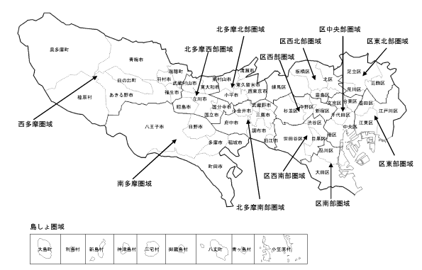
東京都の二次医療圏（参考）
第5期東京都高齢者保健福祉計画（平成24年度～平成26年度）より引用

Slide 20
救急医療体制
初期（軽度の救急患者への夜間・休日における診療を行う医療施設）
比較的軽症な急病患者の診療を受け持つ休日・夜間急患センターと地区医師会の会員が当番制で診療を行う 在宅当番医制
二次（入院を要する救急医療施設）
精神科救急を含む24 時間体制の救急病院、病院群輪番制方式による施設
三次（救命救急センター）
高度救命救急センターを含む
体制なし
救急医療体制がない施設
精神科救急医療体制
「精神科救急医療体制整備事業の実施について」（平成20 年５月26 日障発第0526001 号）により規定される 精神科救急医療施設
平成26年版 厚生労働省 用語の解説 平成27年6月30日 を改変

Slide 21
第 １ 回 地 域 医 療 構 想 策 定 ガイドライン等に関する検討会 平 成 ２ ６ 年 ９ ⽉ １ ８ ⽇ 参考 資料 ８

Slide 22
救急医療の概念
救命救急医療（第三次救急医療）
重症及び複数の診療科領域にわたる全ての重篤な救急患者を２４時間体制で受け入れるもの。
救命救急センター（258カ所）
（うち、高度救命救急センター（28カ所））
平成24年3月31日現在
二次医療圏単位で、圏域内の複数の病院が、当番制により、休日及び夜間において、入院治療を必要とする重症の救急患者を受け入れるもの。
ドクターヘリ（４０カ所）
平成24年12月16日現在
入院を要する救急医療（第二次救急医療）
病院群輪番制病院（398地区、3,259カ所）
共同利用型病院（10カ所）
二次医療圏単位で、拠点となる病院が一部を開放し、地域の医師の協力を得て、休日及び夜間における入院治療を必要とする重症救急患者を受け入れるもの。
平成24年3月31日現在
初期救急医療
郡市医師会ごとに、複数の医師が在宅当番医制により、休日及び夜間において、比較的軽症の救急患者を受け入れるもの。
在宅当番医制（630地区）
休日夜間急患センター（556カ所）
地方自治体が整備する急患センターにて、休日及び夜間において、比較的軽症の救急患者を受け入れるもの。
平成24年3月31日現在
厚生労働省 2013年2月6日 第１回 救急医療体制等のあり方に関する検討会資料「救急医療を取り巻く現状」改変
Notes:
第二次救急医療機関
「入院治療を必要とする患者」に対応する機関。都道府県が定めた医療圏域
（二次医療圏）ごとに整備するため、市町村の垣根を越えた整備が必要なこと
が多い。対象は肺炎、脳梗塞などの患者になる。
近年は小児救急医療へ対応するため、通常の二次救急（内科、外科、脳外科
等）とは別に、小児二次救急医療の体制を独自に組む医療圏もある。
第三次救急医療機関
二次救急医療では対応できない複数診療科にわたる特に高度な処置が必要、
または重篤な患者への対応機関。平たく言えば、「ICU（集中治療室）で加療す
る必要がある患者」への医療を指す。対象は心筋梗塞、多発外傷、重症熱傷な
どの患者になる。

Slide 23
診療報酬の仕組み～医科点数表の構成
・医学管理等
・在宅医療 | -- | 在宅患者診療・指導料
 |  | 在宅療養指導管理料
 |  | 薬剤料
 |  | 特定保険医療材料料
・検査 | -- | 検体検査料
 |  | 削除
 |  | 生体検査料
 |  | 診断穿刺・検体採取料
 |  | 薬剤料
 |  | 特定保険医療材料料
・画像診断 | -- | エックス線診断料
 |  | 核医学診断料
 |  | コンピューター断層撮影診断料
 |  | 薬剤料
 |  | 特定保険医療材料料
・投薬 | -- | 調剤料
 |  | 処方料
 |  | 薬剤料
 |  | 特定保険医療材料料
 |  | 処方せん料
 |  | 調剤技術基本料
・注射 |  | 注射料
基本診療料
特掲診療料
外来
初診料
再診料
＋
入院
入院基本料 ＋ 入院基本料等加算
特定入院料 ＋ 入院基本料等加算
＊特定入院料の場合、特掲診療料の一部又はほとんどが包括 されている
・・・
参考：厚生労働省平成26年度 診療報酬改定資料

Slide 24
入院基本料等加算
総合入院体制加算（１日につき） | 二類感染症患者療養環境特別加算（１日につき） | がん診療連携拠点病院加算（入院初日）
地域医療支援病院入院診療加算（入院初日） | 重症者等療養環境特別加算（１日につき） | 栄養サポートチーム加算（週１回）
臨床研修病院入院診療加算（入院初日） | 小児療養環境特別加算（１日につき） | 医療安全対策加算（入院初日）
救急医療管理加算（１日につき） | 療養病棟療養環境加算（１日につき） | 感染防止対策加算（入院初日）
超急性期脳卒中加算（入院初日） | 療養病棟療養環境改善加算（１日につき） | 患者サポート体制充実加算（入院初日）
妊産婦緊急搬送入院加算（入院初日） | 診療所療養病床療養環境加算（１日につき） | 褥瘡ハイリスク患者ケア加算（入院中１回）
在宅患者緊急入院診療加算（入院初日） | 診療所療養病床療養環境改善加算（１日につき） | ハイリスク妊娠管理加算（１日につき）
診療録管理体制加算（入院初日） | 無菌治療室管理加算（１日につき） | ハイリスク分娩管理加算（１日につき）
医師事務作業補助体制加算（入院初日） | 放射線治療病室管理加算（１日につき） | 退院調整加算（退院時１回）
急性期看護補助体制加算（１日につき） | 重症皮膚潰瘍管理加算（１日につき） | 新生児特定集中治療室退院調整加算
看護職員夜間配置加算（１日につき） | 緩和ケア診療加算（１日につき） | 救急搬送患者地域連携紹介加算（退院時１回）
乳幼児加算・幼児加算（１日につき） | 有床診療所緩和ケア診療加算（１日につき） | 救急搬送患者地域連携受入加算（入院初日）
難病等特別入院診療加算（１日につき） | 精神科措置入院診療加算（入院初日） | 精神科救急搬送患者地域連携紹介加算（退院時１回）
特殊疾患入院施設管理加算（１日につき） | 精神科応急入院施設管理加算（入院初日） | 精神科救急搬送患者地域連携受入加算（入院初日）
超重症児（者）入院診療加算・準超重症児（者）入院診療加算（１日につき） | 精神科隔離室管理加算（１日につき） | 地域連携認知症支援加算
看護配置加算（１日につき） | 精神病棟入院時医学管理加算（１日につき） | 地域連携認知症集中治療加算（退院時１回）
看護補助加算（１日につき） | 精神科地域移行実施加算（１日につき） | 総合評価加算（入院中１回）
地域加算（１日につき） | 精神科身体合併症管理加算（１日につき） | 呼吸ケアチーム加算（週１回）
離島加算（１日につき） | 精神科リエゾンチーム加算（週１回） | 後発医薬品使用体制加算（入院初日）
療養環境加算（１日につき） | 強度行動障害入院医療管理加算（１日につき） | 病棟薬剤業務実施加算（週１回）
ＨＩＶ感染者療養環境特別加算（１日につき） | 重度アルコール依存症入院医療管理加算（１日につき） | データ提出加算（入院中１回）
 | 摂食障害入院医療管理加算（１日につき）
参考：厚生労働省平成26年度 診療報酬改定資料

Slide 25
特定入院料
救命救急入院料（１日につき） | 地域包括ケア病棟入院料（１日につき）
特定集中治療室管理料（１日につき） | 特殊疾患病棟入院料（１日につき）
ハイケアユニット入院医療管理料（１日につき） | 緩和ケア病棟入院料（１日につき）
脳卒中ケアユニット入院医療管理料（１日につき） | 精神科救急入院料（１日につき）
小児特定集中治療室管理料（１日につき） | 精神科急性期治療病棟入院料（１日につき）
新生児特定集中治療室管理料（１日につき） | 精神科救急・合併症入院料（１日につき）
総合周産期特定集中治療室管理料（１日につき） | 児童・思春期精神科入院医療管理料（１日につき）
新生児治療回復室入院医療管理料（１日につき） | 精神療養病棟入院料（１日につき）
一類感染症患者入院医療管理料（１日につき） | 認知症治療病棟入院料（１日につき）
特殊疾患入院医療管理料（１日につき） | 特定一般病棟入院料（１日につき）
小児入院医療管理料（１日につき）
回復期リハビリテーション病棟入院料（１日につき）
参考：厚生労働省平成26年度 診療報酬改定資料

Slide 26
特掲診療料-医学管理料
特定疾患療養管理料 | 介護保険リハビリテーション移行支援料
特定疾患治療管理料 | 地域連携診療計画管理料
小児科外来診療料 | 地域連携診療計画退院時指導料（I）
地域連携小児夜間・休日診療料 | 地域連携診療計画退院時指導料（II）
乳幼児育児栄養指導料 | ハイリスク妊産婦共同管理料（I）
地域連携夜間・休日診療料 | ハイリスク妊産婦共同管理料（II）
院内トリアージ実施料 | がん治療連携計画策定料
夜間休日救急搬送医学管理料 | がん治療連携指導料
外来リハビリテーション診療料 | がん治療連携管理料
外来放射線照射診療料 | 認知症専門診断管理料
地域包括診療料 | 認知症療養指導料
生活習慣病管理料 | 肝炎インターフェロン治療計画料
ニコチン依存症管理料 | 救急救命管理料
手術前医学管理料 | 退院時リハビリテーション指導料
手術後医学管理料 | 退院前訪問指導料
肺血栓塞栓症予防管理料 | 薬剤管理指導料
リンパ浮腫指導管理料 | 診療情報提供料（I）
臍ヘルニア圧迫指導管理料 | 診療情報提供料（II）
開放型病院共同指導料（I） | 薬剤情報提供料
開放型病院共同指導料（II） | 医療機器安全管理料
退院時共同指導料1 | 傷病手当金意見書交付料
退院時共同指導料2 | 療養費同意書交付料
介護支援連携指導料 | 退院時薬剤情報管理指導料
参考：厚生労働省平成26年度 診療報酬改定資料

Slide 27
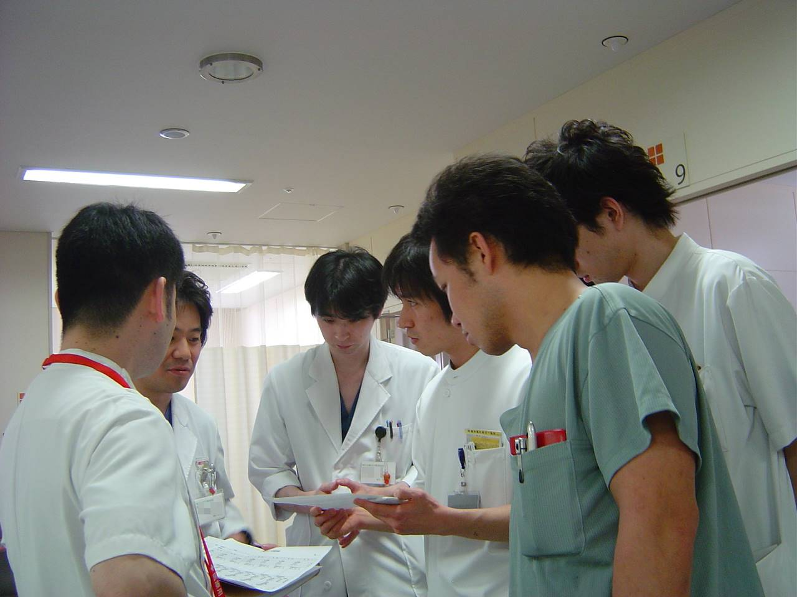
（入院基本料等加算）
病棟薬剤業務実施加算
(１) 当該保険医療機関の病棟において、薬剤師が医療従事者の負担軽減及び薬物療法の有効性、安全性の向上に資する業務（病棟薬剤業務）を実施していることを評価したものであり、病棟専任の薬剤師が病棟薬剤業務を１病棟１週間につき20時間相当以上実施している場合に、週１回に限り加算する。
(２) 病棟薬剤業務とは、次に掲げるものであること。
ア 過去の投薬・注射及び副作用発現状況等を患者又はその家族等から聴取し、当該保険医療機関
及び可能な限り他の保険医療機関における投薬及び注射に関する基礎的事項を把握すること。
イ 医薬品医療機器情報配信サービス（PMDAメディナビ）によるなど、
インターネットを通じて常に最新の医薬品緊急安全性情報、医薬品・ 医療機器等安全性情報等の医薬品情報の収集を行うとともに、重要
な医薬品情報については、医療従事者へ周知していること。
厚生労働省平成26年度 診療報酬改定資料を引用・改変
厚生労働省平成26年度 診療報酬改定資料を引用・改変

Slide 28
ウ 当該保険医療機関において投薬される医薬品について、以下の情報を知ったときは、速やかに
当該患者の診療を担当する医師に対し、当該情報を文書により提供すること。
1医薬品緊急安全性情報 2医薬品・医療機器等安全性情報
エ 入院時に、持参薬の有無、薬剤名、規格、剤形等を確認し、服薬計画を書面で医師等に提案する
とともに、その書面の写しを診療録に添付すること。
オ 当該病棟に入院している患者に対し２種以上（注射薬及び内用薬を各１種以上含む。）の薬剤が
同時に投与される場合には、治療上必要な応急の措置として薬剤を投与する場合等を除き、投
与前に、注射薬と内用薬との間の相互作用の有無等の確認を行うこと。
カ 患者又はその家族に対し、治療方針に係る説明を行う中で、特に安全管理が必要な医薬品等の
説明を投与前に行う必要がある場合には、病棟専任の薬剤師がこれを行うこと。なお、ここでいう
特に安全管理が必要な医薬品とは、薬剤管理指導料の対象患者に規定する医薬品のことをいう。
キ 流量又は投与量の計算等が必要な特に安全管理が必要な医薬品等の投与にあたっては、治療
上必要な応急の措置として薬剤を投与する場合等を除き、投与前に病棟専任の薬剤師が当該計
算等を実施すること。 ク・・・・
厚生労働省平成26年度 診療報酬改定資料を引用・改変

Slide 29
（入院基本料等加算）
後発医薬品使用体制加算
１）後発医薬品の品質、安全性、安定供給体制等の情報を収集・評価し、その結果を踏まえ後発医薬品の採用を決定する体制が整備されている保険医療機関を評価したものである。
２) 当該保険医療機関における全ての医薬品の採用品目数のうち、後発医薬品の採用品目数の割合が20％以上又は30％以上であるとともに、入院及び外来において後発医薬品（ジェネリック医薬品）の使用を積極的に行っている旨を当該保険医療機関の見やすい場所に掲示している保険医療機関に入院している患者について、入院期間中１回に限り、入院初日に算定する。
３) 後発医薬品使用体制加算の算定対象患者は、ＤＰＣ対象病棟に入院している患者を除くものであること。
厚生労働省平成26年度 診療報酬改定資料を引用・改変

Slide 30
（入院基本料等加算）
医療安全対策加算
(１) 医療安全対策加算は、組織的な医療安全対策を実施している保険医療機関を評価したものであり、当該保険医療機関に入院している患者について、入院期間中１回に限り、入院初日に算定する。なお、ここでいう入院初日とは、第２部通則５に規定する起算日のことをいい、入院期間が通算される再入院の初日は算定できない。
(２) 組織的な医療安全対策とは、医療安全管理部門に所属する医療安全管理者が、医療安全管理委員会と連携しつつ、当該保険医療機関の医療安全に係る状況を把握し、その分析結果に基づいて医療安全確保のための業務改善等を継続的に実施していることをいう。
(３) 医療安全確保のための職員研修を計画的に実施するとともに、医療安全管理者が必要に応じて各部門における医療安全管理の担当者への支援を実施し、その結果を記録していること。
厚生労働省平成26年度 診療報酬改定資料を引用・改変

Slide 31
感染防止対策加算
(１) 感染防止対策加算は、第２部通則７に規定する院内感染防止対策を行った上で、更に院内に感染制御のチームを設置し、院内感染状況の把握、抗菌薬の適正使用、職員の感染防止等を行うことで院内感染防止を行うことを評価するものであり、当該保険医療機関に入院している患者について、入院期間中１回に限り、入院初日に算定する。なお、ここでいう入院初日とは、第２部通則５に規定する起算日のことをいい、入院期間が通算される再入院の初日は算定できない。
(２) 感染制御チームは以下の業務を行うものとする。
ア 感染制御チームは、１週間に１回程度、定期的に院内を巡回し、院内感染事例の把握を行うとともに、院内感染防止対策の実施状況の把握・指導を行う。また、院内感染事例、院内感染の発生率に関するサーベイランス等の情報を分析、評価し、効率的な感染対策に役立てる。院内感染の増加が確認された場合には病棟ラウンドの所見及びサーベイランスデータ等を基に改善策を講じる。巡回、院内感染に関する情報を記録に残す。
イ 感染防止対策チームは微生物学的検査を適宜利用し、抗菌薬の適正使用を推進する。バンコマイシン等の抗ＭＲＳＡ薬及び広域抗菌薬等の使用に際して届出制又は許可制をとり、投与量、投与期間の把握を行い、臨床上問題となると判断した場合には、投与方法の適正化をはかる。
ウ 感染制御チームは院内感染対策を目的とした職員の研修を行う。また院内感染に関するマニュアルを作成し、職員がそのマニュアルを遵守していることを巡回時に確認する。
（入院基本料等加算）
厚生労働省平成26年度 診療報酬改定資料を引用・改変

Slide 32
（特掲診療料-医学管理料）
薬剤管理指導料
(１) 薬剤管理指導料は、当該保険医療機関の薬剤師が医師の同意を得て薬剤管理指導記録に基づき、直接服薬指導、服薬支援その他の薬学的管理指導（処方された薬剤の投与量、投与方法、投与速度、相互作用、重複投薬、配合変化、配合禁忌等に関する確認並びに患者の状態を適宜確認することによる効果、副作用等に関する状況把握を含む。）を行った場合に週１回に限り算定できる。
ただし、本指導料を算定する日の間隔は６日以上とし、薬剤管理指導料の「１」を算定する場合にあっては、薬学的管理指導により把握した必要な情報を速やかに医師に提供するものとする。
厚生労働省平成26年度 診療報酬改定資料を引用・改変

Slide 33
（特掲診療料-医学管理等-特定疾患治療管理料）
がん患者指導管理料３
ア）悪性腫瘍と診断された患者のうち、抗悪性腫瘍剤を投薬又は注射されている者（予定を含む。）に対して、患者の心理状態に十分配慮された環境で、がん診療の経験を有する医師又は抗悪性腫瘍剤に係る業務に従事した経験を有する専任の薬剤師が適宜必要に応じてその他の職種と共同して、抗悪性腫瘍剤の投薬若しくは注射の開始日前30日以内、又は投薬若しくは注射をしている期間に限り、薬剤の効能・効果、服用方法、投与計画、副作用の種類とその対策、日常生活での注意点、副作用に対応する薬剤や医療用麻薬等の使い方、他の薬を服用している場合は薬物相互作用等について文書により説明を行った場合に算定する。
イ）薬剤師が実施した場合は、アに加えて、指導を行った薬剤師が、抗悪性腫瘍剤による副作用の評価を行い、当該患者の診療を担当する医師に対して、指導内容、過去の治療歴に関する患者情報（患者の投薬歴、副作用歴、アレルギー歴等）、抗悪性腫瘍剤の副作用の有無、服薬状況、患者の不安の有無等について情報提供するとともに、必要に応じて、副作用に対応する薬剤、医療用麻薬等又は抗悪性腫瘍剤の処方に関する提案等を行わなければならない。
ウ） 指導内容等の要点を診療録又は薬剤管理指導記録に記載すること。
エ）患者の十分な理解が得られない場合又は患者の意思が確認できない場合は、算定の対象とならない。また患者を除く家族等にのみ説明を行った場合は算定できない。
厚生労働省平成26年度 診療報酬改定資料を引用・改変

Slide 34
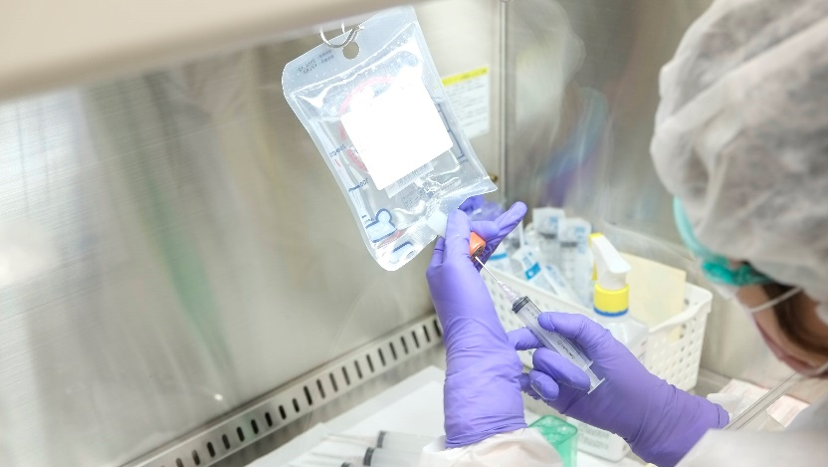
（特掲診療料-注射）
無菌製剤処理料
(１) 無菌製剤処理とは、無菌室、クリーンベンチ、安全キャビネット等の
無菌環境において、無菌化した器具を用いて、製剤処理を行うことをいう。
無菌製剤処理は、常勤の薬剤師が行うとともに、その都度、当該処理に 関する記録を整備し、保管しておくこと。
(２) 無菌製剤処理料１の対象患者は、悪性腫瘍に対して用いる薬剤であって細胞毒性を有するものに関し、
動脈注射、抗悪性腫瘍剤局所持続注入、肝動脈塞栓を伴う抗悪性腫瘍剤肝動脈内注入又は点滴注射が行われる患者であり、この場合において、「悪性腫瘍に対して用いる薬剤であって細胞毒性を有するもの」とは、独立行政法人医薬品医療機器総合機構法（平成14年法律第192号）第４条第５項第１号の規定に基づき厚生労働大臣が指定した医薬品（平成16年厚生労働省告示第185号）のうち、悪性腫瘍に対して用いる注射剤をいう。
なお、この場合の無菌製剤処理は、常勤の薬剤師が無菌製剤処理を行う薬剤を用いる患者ごとに、投与経路、投与速度、投与間隔等の確認を行った上で行うこととする。また、安全キャビネットを用いた無菌環境下で無菌製剤処理を行うことが望ましいこと。
厚生労働省平成26年度 診療報酬改定資料を引用・改変

Slide 35
（特掲診療料-注射）
外来化学療法加算
(１) 外来化学療法加算については、入院中の患者以外の悪性腫瘍等の患者に対して、抗悪性腫瘍剤等による注射の必要性、副作用、用法・用量、その他の留意点等について文書で説明し同意を得た上で、外来化学療法に係る専用室において、悪性腫瘍等の治療を目的として抗悪性腫瘍剤等が投与された場合に、投与された薬剤に従い、いずれかの主たる加算の所定点数を算定する。
(２) 外来化学療法加算１を届出た保険医療機関において外来化学療法加算１を算定するにあたり、当該保険医療機関で実施される化学療法のレジメン（治療内容）の妥当性を評価し、承認する委員会（他の保険医療機関と連携し、共同で開催する場合を含む。）において、承認され、登録されたレジメンを用いて治療を行ったときのみ算定でき、それ以外の場合には、外来化学療法加算１及び２は算定できない。
(３) 外来化学療法加算Ａは、添付文書の「警告」もしくは「重要な基本的注意」欄に、「緊急時に十分対応できる医療施設及び医師のもとで使用すること」又は「infusion reaction又はアナフィラキシーショック等が発現する可能性があるため患者の状態を十分に観察すること」等の趣旨が明記されている抗悪性腫瘍剤又はモノクロ―ナル抗体製剤などヒトの細胞を規定する分子を特異的に阻害する分子標的薬を、Ｇ０００以外により投与した場合に算定する。
(４) 外来化学療法加算Ｂは、外来化学療法加算Ａ以外の抗悪性腫瘍剤（ホルモン効果を持つ薬剤を含む。）を投与した場合に算定する。
厚生労働省平成26年度 診療報酬改定資料を引用・改変

Slide 36
医療機関の第三者評価
目的
病院が第三者評価を受けて改善目標の明確化、改善策の具体化など評価を受けた病院の問題点の改善に資することにより、病院が質の高い医療サービスを提供していくための支援を行うこと。
病院機能評価 （公益財団法人日本医療機能評価機構）
全病院の約27％が取得している第三者認証制度（2015年6月11日現在）。病院が組織的に医療を提供するための基本的な活動 (機能) が、適切に実施されているかどうかを評価
JCI（Joint Commission International ）
JCIは、品質と患者の安全におけるベストプラクティスを認識、測定し、世界と共有する国際認証制度。
ISO9001（公益財団法人日本適合性認定協会）
病院や企業などが、顧客や社会などが求めている品質を備えた製品やサービスを常に届けるための仕組みについて「国際標準化機構(ISO)」が定めた、世界共通の規格。
参考：各団体ホームページ

